Slide 1

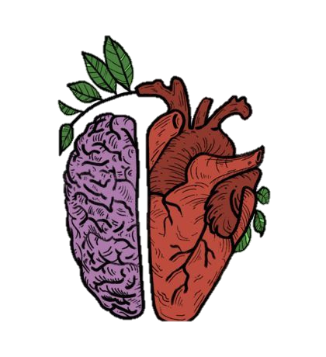
RESILIENCIA

Slide 2

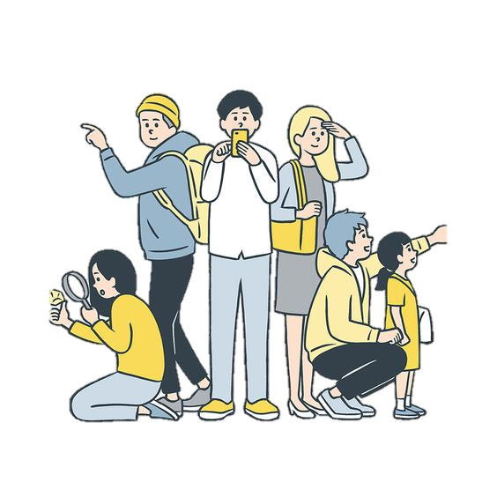
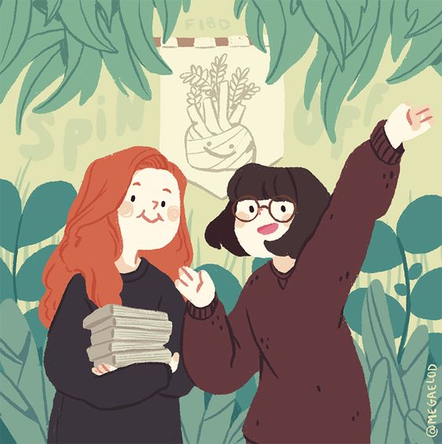
¿Que es la resiliencia?
Es la capacidad que tiene el ser humano de hacer frente a situaciones adversas y desarrollar recursos que le permitan proyectarse para el futuro. Para las personas resilientes no existe una vida dura, sino momentos difíciles. Es una manera diferente y optimista de ver la vida.

Slide 3
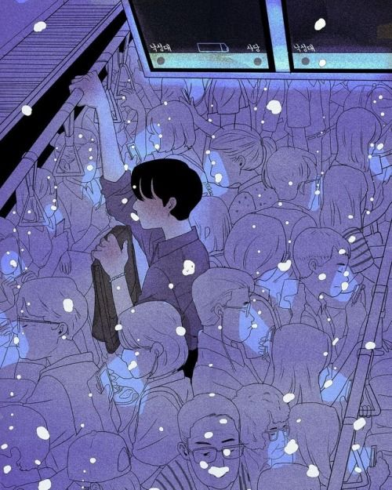
¿ Cuando apostamos a la resiliencia?
En la vida se dan circunstancias que nos afectan y en esos momentos a veces nos sentimos sin fuerza para continuar. Es en estos que decidimos si nos dejamos abatir o seguimos adelante y nos adaptamos a nuevos recursos psicológicos que nos fortalezcan, permitan crecer y desarrollar al máximo el potencial para sobreponernos.

Slide 4
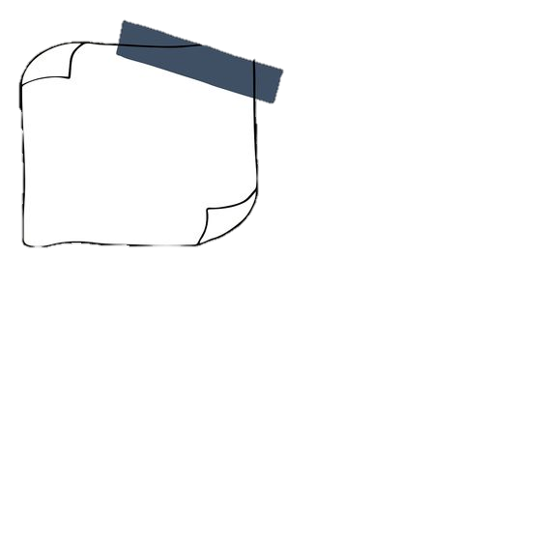
Características de una persona resiliente.

Slide 5
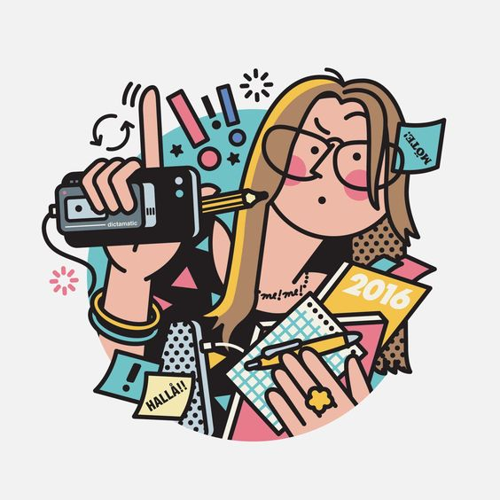
Son conscientes de sus potencialidades y limitaciones.
Conocen sus principales fortalezas y habilidades, así como sus limitaciones y defectos. De esta manera pueden trazarse metas más objetivas que no solo tienen en cuenta sus necesidades y sueños, sino también los recursos de los que disponen para conseguirlas.

Slide 6
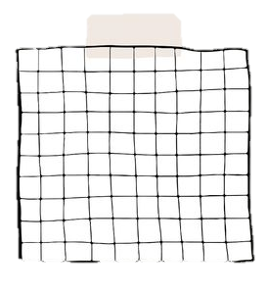
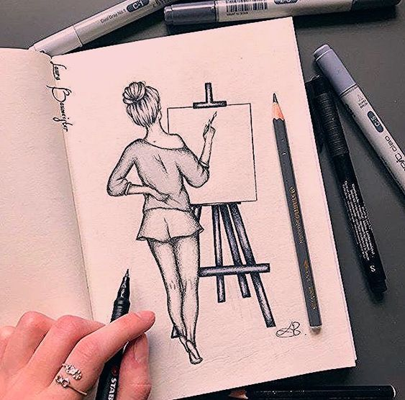
2. Son creativas.
La persona con una alta capacidad de resiliencia no se limita a intentar pegar un jarrón roto, sabe que ya nunca a volverá a ser el mismo. El resiliente hará un mosaico con los trozos rotos, y transformará su experiencia dolorosa en algo bello o útil.

Slide 7
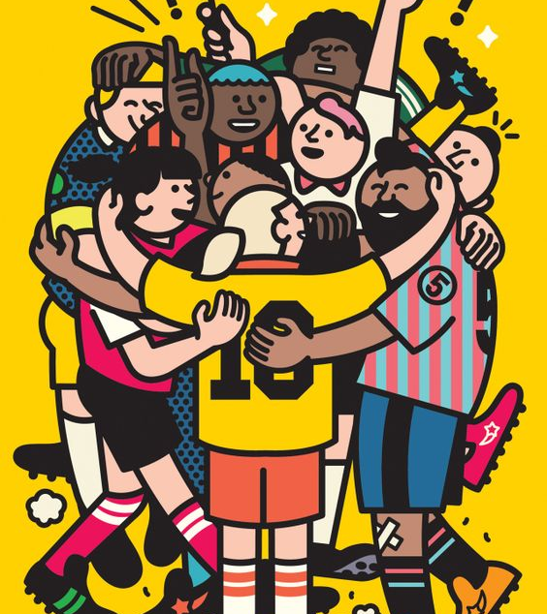

3. Confían en sus capacidades
Al ser conscientes de sus potencialidades y limitaciones, confían en lo que son capaces de hacer. No obstante, también reconocen la importancia del trabajo en equipo.

Slide 8
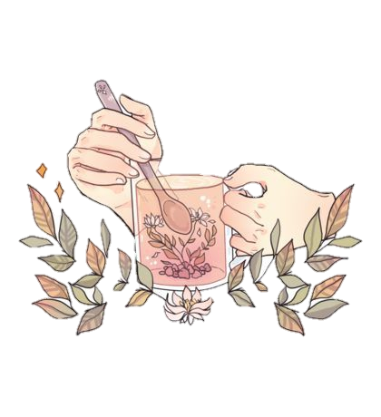

4. Asumen las dificultades como una oportunidad para aprender
v
Asumen las crisis como una oportunidad para generar un cambio, para aprender y crecer. Saben que esos momentos no serán eternos y que su futuro dependerá de la manera en que reaccionen

Slide 9
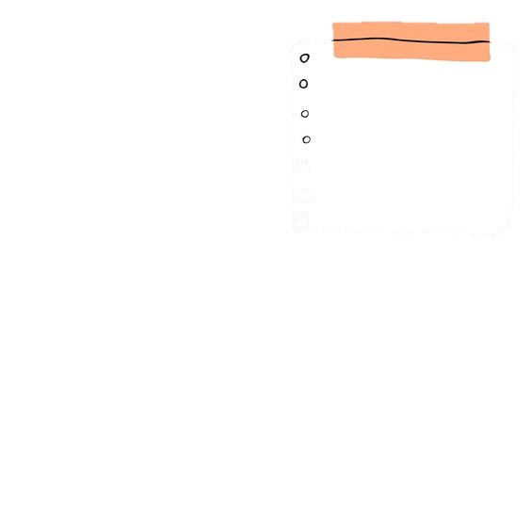
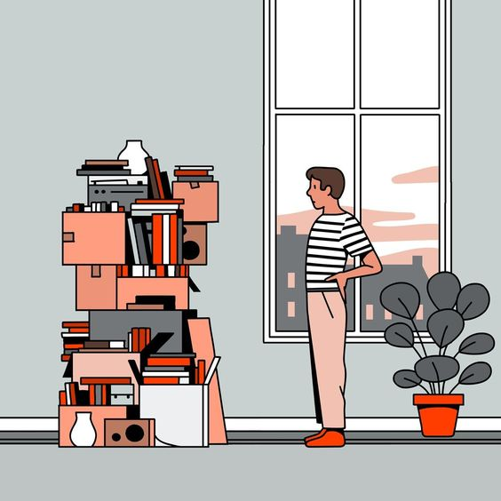
5. Practican conciencia plena
Aún sin ser conscientes de esta práctica milenaria, las personas resilientes tienen el hábito de estar plenamente presentes, de vivir en el aquí y ahora y tienen una gran capacidad de aceptación.

Slide 10
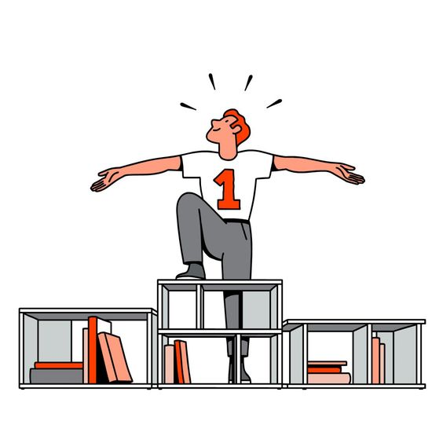
6. Ven la vida con objetividad, pero siempre a través de un prisma optimista.
Son muy objetivas, saben cuáles son sus potencialidades, los recursos que tienen a su alcance y sus metas, pero eso no implica que no sean optimistas. Al ser conscientes de que nada es completamente positivo ni negativo, se esfuerzan por centrarse en los aspectos positivos y disfrutan de los retos.

Slide 11
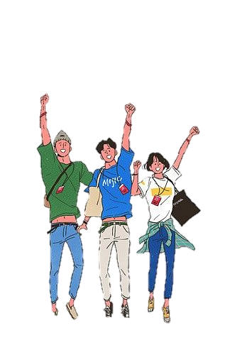
7. Se rodean de personas que tienen una actitud positiva
Saben cultivar sus amistades, por lo que generalmente se rodean de personas que mantienen una actitud positiva ante la vida.

Slide 12

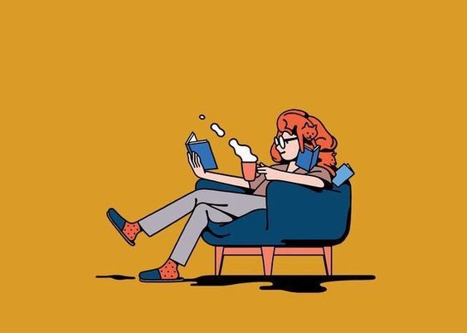
8. No intentan controlar las situaciones, sino sus emociones.
Saben que es imposible controlar todas las situaciones, han aprendido a lidiar con la incertidumbre y se sienten cómodos aunque no tengan el control. Se centran en cambiar sus emociones, cuando no pueden cambiar la realidad.

Slide 13
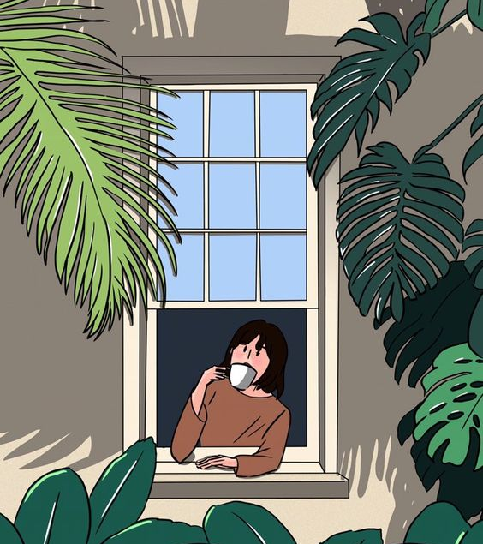
9. Son flexibles ante los cambios.
No se cierran al cambio y siempre están dispuestas a valorar diferentes alternativas, sin aferrarse obsesivamente a sus planes iniciales o a una única solución.

Slide 14
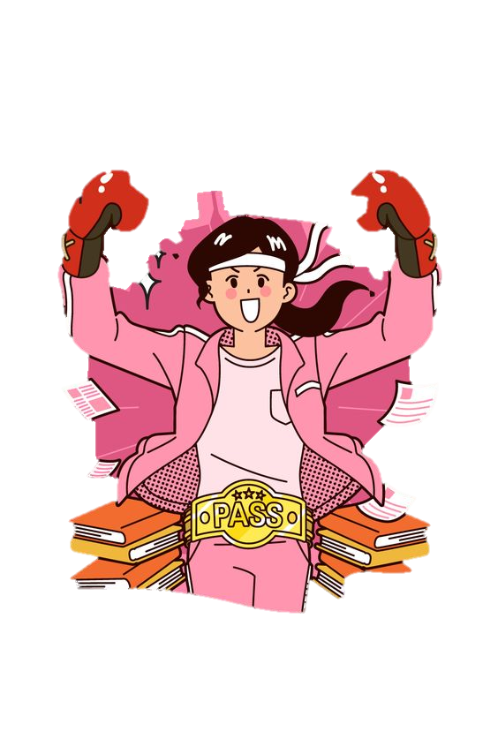
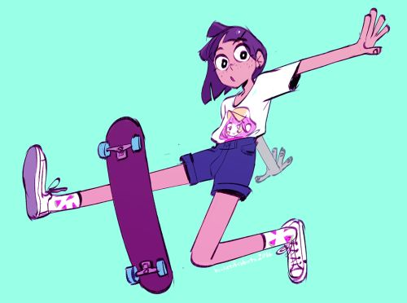
10. Son tenaces en sus propósitos.
Estas personas tienen una motivación intrínseca que les ayuda a mantenerse firmes y luchar por lo que se proponen

Slide 15
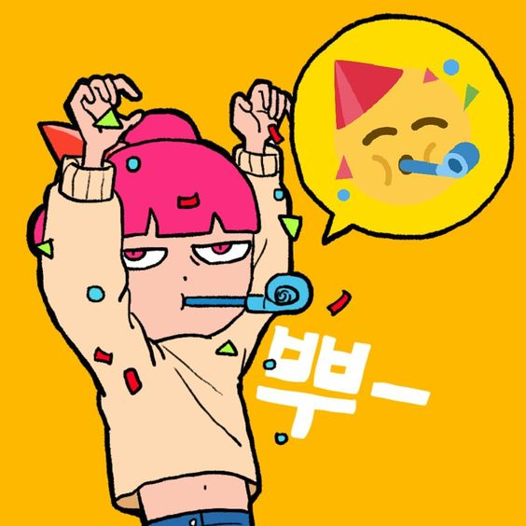
11. Afrontan la adversidad con humor
Una de las características esenciales de las personas resilientes es su sentido del humor, son capaces de reírse de la adversidad y sacar una broma de sus desdichas. La risa es su mejor aliada.

Slide 16
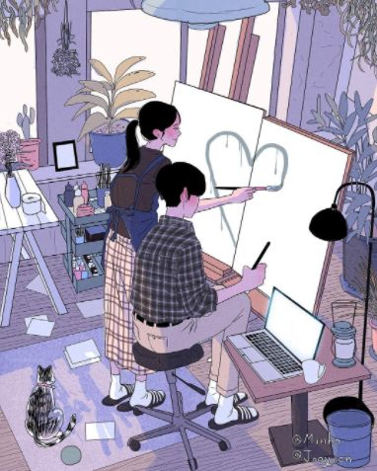
12. Buscan la ayuda de los demás y el apoyo social
Cuando las personas resilientes pasan por un suceso potencialmente traumático su primer objetivo es superarlo, para ello, son conscientes de la importancia del apoyo social y no dudan en buscar ayuda profesional cuando lo necesitan.
Adaptado del texto escrito por Rosario Linares.

Slide 17
RECONOCER Y BUSCAR CUANDO SE NECESITE AYUDA
SER TENACES
SER DIVERTIDOS
SER POSITIVOS
SER FLEXIBLES A LOS CAMBIOS
SER EMPRENDEDORES
EL RETO ES … SER PERSONAS RESILIENTES
NO OLVIDEMOS QUE PARA LOGRARLO DEBEMOS
SER CREATIVOS
RODEARSE DE PERSONAS POSITIVAS
SER POSITIVOS
CONTROLAR LAS EMOCIONES NO LAS SITUACIONES
ESTAR EN EL PRESENTE
TENER CONFIANZA EN SI MISMO
SER OBJETIVOS

